Slide 1

GAMMA
GELİŞTİRİLMİŞ AKILLI MEKANLAR İÇİN MÜHENDİSLİK ARAÇLARI
2018 1. DÖNEM İZLEYİCİ SUNUMU
Ekİm 2018

Slide 2
SUNUM İÇERİĞİ
İş Planı
İş paketleri
  İP1-PROJE YÖNETİMİ
  İP2-GEREKSİNİM ANALİZİ VE SİSTEM TANIMLAMA
  İP3-AKILLI MEKAN YÖNETİMİ UYGULAMA GELİŞTİRME
  İP4- YAŞAM ALANLARI MODELLEME VE SERVİS MODÜLÜ GELİŞTRME
  İP6-TİCARİLEŞTİRME VE YAYGINLAŞTIRMA
Projede gerçekleşen değişiklikler
  İÇERİK
  BÜTÇE
  SÜRE
Ar-ge Kazanımlarımız

Slide 3
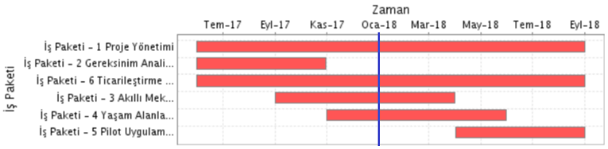
İŞ PLANI

Slide 4
  İP1
  PROJE YÖNETİMİ
Proje üç ay uzatma alması nedeniyle proje planı gözden geçirilmiştir.
Teknik ve ekonomik anlamda ihtiyaçların giderilmesi için aksiyon alınmıştır.
Haftalık ve aylık toplantılar düzenlenmiştir.
Ekip içerisindeki değişiklikler nedeniyle görev dağılımı revizyon edilmiştir.
Risklerin ve sorunların minimize edilmesi için faaliyetler gerçekleştirilmiştir.
İlerleme Raporu 2 hazırlanmıştır.
Dönem içerisinde gerçekleşen adam/ay:0.6, dönem içerisinde gerçekleşen birikimli ay toplamı :0.92’dir

Slide 5
İP2
GEREKSİNİM ANALİZİ
VE SİSTEM TANIMLAMA
“Sistem Analizi ve Senaryolar Dokümanı” ve “Gereksinim Analizi Dokümanı” güncellenmiştir.
Referans mimarisi değiştirilmiştir.
“Referans Sistem Mimarisi Dokümanı ” hazırlanmıştır.
Dönem içerisinde gerçekleşen ay toplamı 3.05, dönem içerisinde gerçekleşen birikimli ay toplamı 5.01 ‘dir.

Slide 6
  İP3-
  AKILLI MEKAN YÖNETİMİ UYGULAMA GELİŞTİRME
Kullanılan teknolojiler aşağıdaki gibidir :
  RESTFUL API (ExpressJS ile)
  Mongo DB (data storage)
  NodeJS
  Zigbee and Zwave
Veri , yetenek,veri tipi, fonksiyon, servis kodlarında değişiklikler yapılmıştır.
Yetenek ve port tanımlamaları değiştirilmiştir
Front-end web uygulamasında güncellemeler yapılmıştır.
Uygulama geliştirilmiştir.
Dönem içerisinde gerçekleşen ay toplamı 4.72, dönem içerisinde gerçekleşen birikimli ay toplamı 8.1’dir

Slide 7
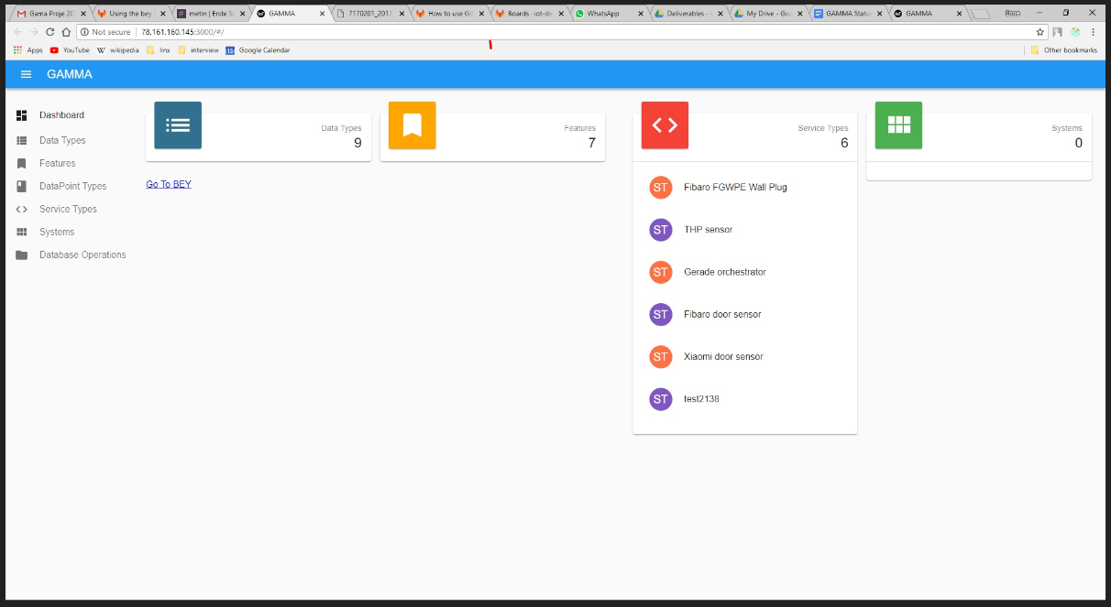
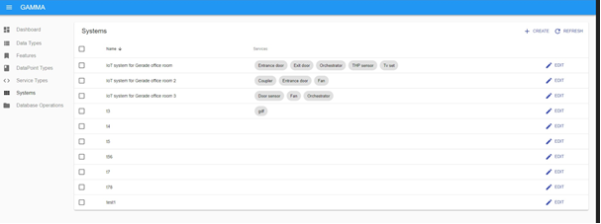
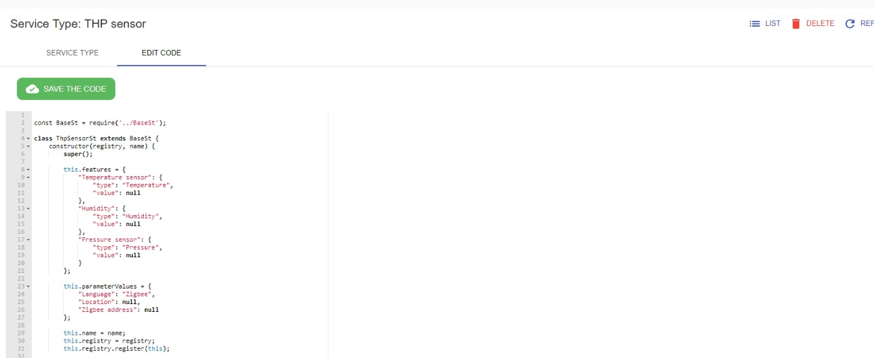
Şekil 1 Servis Tiplerinin oluşturulması
Şekil 2 Sistemlerin yaratılması
Şekil 3 Sistemde Sensörlerin yaratılması

Slide 8
İP4-
YAŞAM ALANLARI MODELLEME VE SERVİS MODÜLÜ GELİŞTRME
Kat planları oluşturulmuştur.
Değişen sistemlere kat planı ekleme özelliği eklenmiştir.
Bina envanteri yönetimi yazılımı yapılmıştır.
Kat planlamaları ve oda planlamaları iki boyutlu ortamda modellenmiştir.
Dönem içerisinde gerçekleşen ay toplamı 6.32, dönem içerisinde gerçekleşen birikimli ay toplamı 8.35’dir.

Slide 9
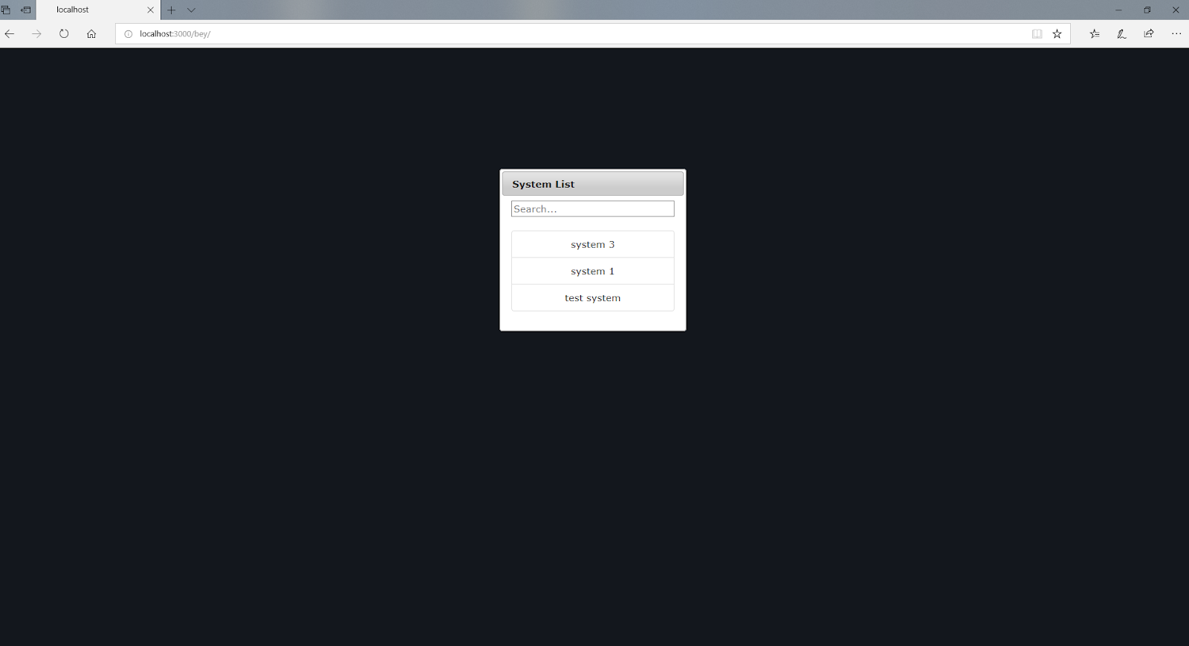
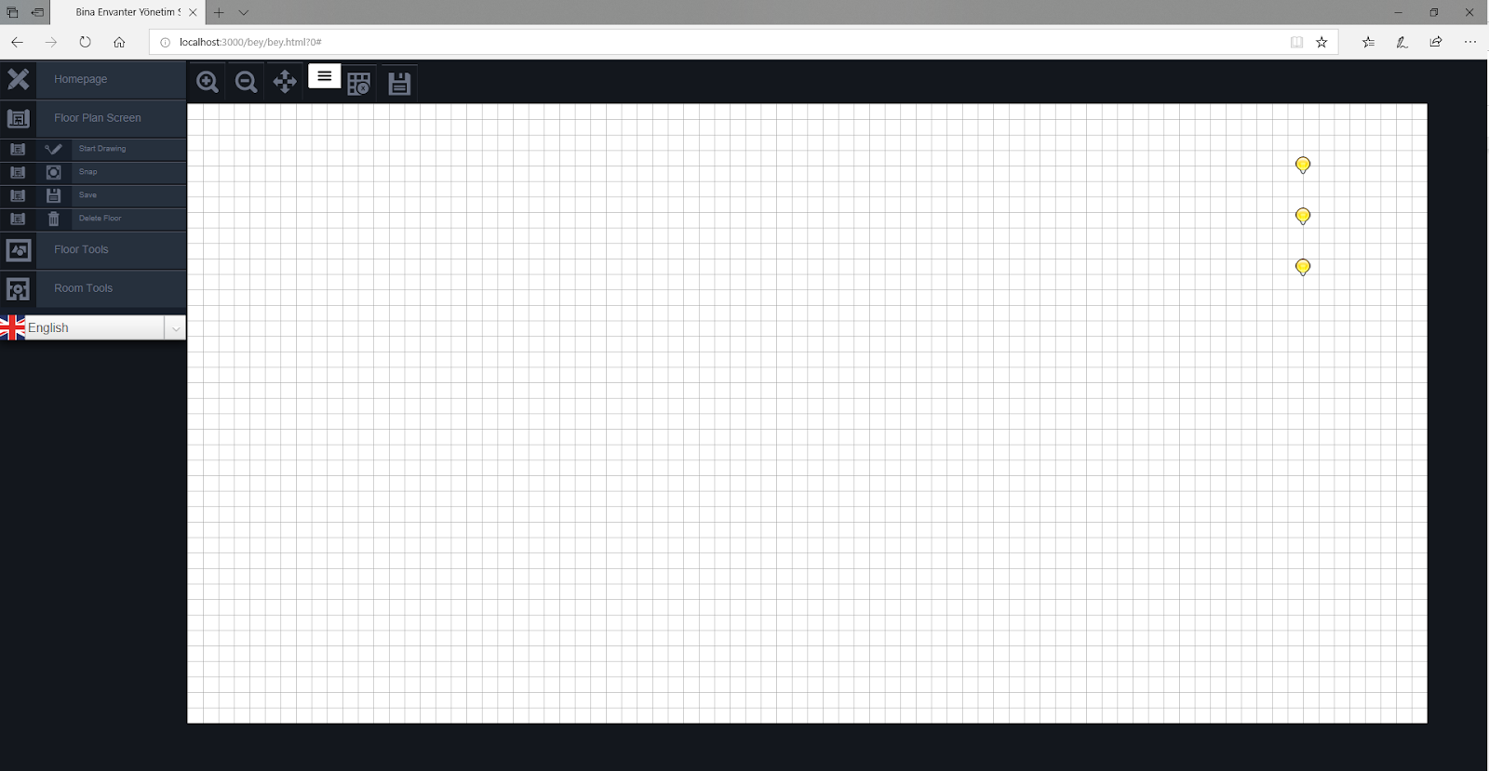
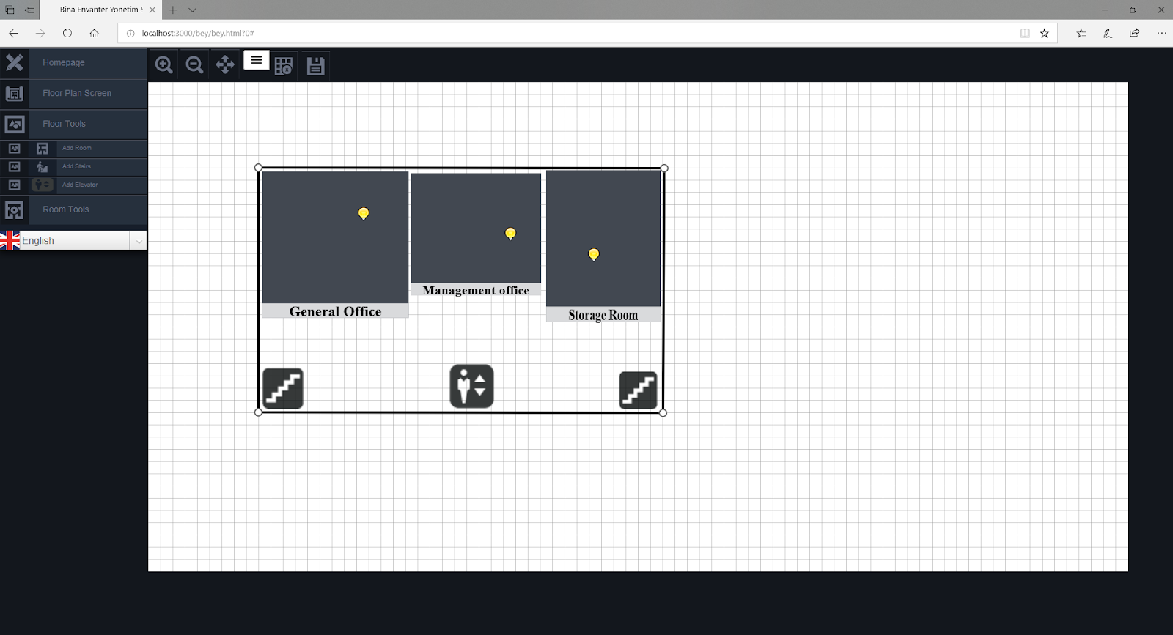
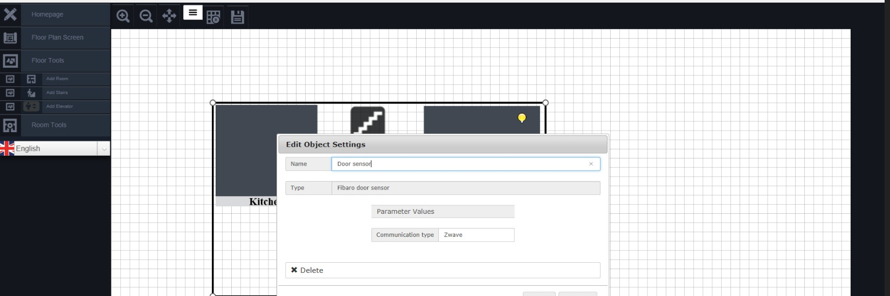
Şekil 3.1 Sistemin listeden seçilmesi
Şekil 3 .2 Oda Tasarımının Yaratılması
Şekil 3.4 Kapı sensörünün oda içerisine yerleştirilmesi
Şekil 3.3 Oda ve Cihaz Kurulum Arayüzü

Slide 10
  İP6-
  TİCARİLEŞTİRME VE YAYGINLAŞTIRMA
Bu dönem içerisinde Türkiye’deki ekonomik durgunluk Türk Lirasının değer kaybetmesi nedeniyle yurt içinde ticari anlamda projeyi yayma ve ticarileşme faaliyetleri durgunluk göstermiştir.
Bu dönem içerisinde daha çok projenin yurt dışı pazarında yaygınlaştırılması ve ticarileştirilmesi yönünde çalışmalara başlanmıştır,
İş geliştirme departmanımız yurtdışında çeşitli faaliyetlere katılmış, ürünün tanıtım faaliyetlerini gerçekleştirmiştir.
Proje için patent araştırmalarına devam edilmiştir.

Slide 11
AR-GE KAZANIMLARIMIZ
Bu proje akıllı binalar ve ortam başlıkları kapsamında olup, bina içi kullanılan cihazların herhangi insani bir müdahale olmaksızın otomatik olarak çevredeki koşullara göre çalışması ve hizmet sağlaması, daha güvenilir, sistematik, kolay kullanılır ve elverişli bir ortam yaratılması amaçlanmaktadır.
GAMA projesi çevredeki dış faktörleri kontrol ederek (enerji kullanımı ısıtma sistemi kontrolü, hava akımı, karbon salınım kontrolü vb ) :
  Çevrede bulunan insanlara konforlu ve ferah bir ortam sağlama bu sayede hem enerji tasarrufu sağlama, hem de maliyeti minimize etme amacındadır.
Ortamdaki kullanılan farklı sistemlerin birbirine olan bağlımlılıklarının minimize edilmesi sağlanılarak , bir cihazda gerçekleşen karşılabilecek soruna karşı akıllı sistemler sayesinde hızlı bir müdahale ortamı sağlanması amaçlanmaktadır.
Bu proje kapsamında çevre modellemesi(oda , kat planlaması ve cihaz yaratılması vb.) yapan bir yaşam platformu geliştirilmiştir.

